Slide 1
PROCEDIMIENTO PARA LIMPIEZA Y DESINFECCIÓN DE LAVANDERÍAS CONTRA COVID 19

Slide 2
OBJETIVOS
Prevenir el riesgo de contagio por COVID-19 en las instalaciones de lavanderías.
Establecer los criterios técnicos y procedimientos de limpieza y desinfección para lavanderías contra COVID 19.

Slide 3
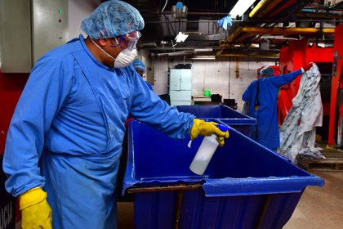
LIMPIEZA Y DESINFECCIÓN

Slide 4
¿Qué es la limpieza y desinfección
 | ¿QUÉ ES? | ¿CUÁL ES SU FINALIDAD? | ¿CÓMO SE HACE? | ¿QUÉ SE UTILIZA?
LIMPIEZA | Remoción mecánica de materias extrañas | Disminuir la carga (número) de microorganismos a través del arrastre mecánico. | Mediante barrido húmedo, aspirado, lavado manual o mecánico | Se utiliza agua y detergente para este proceso.
DESINFECCION | Proceso químico que mata o erradica los microorganismos sin diferenciarlos (bacterias, virus y protozoos). | Garantiza la inhibición de la actividad bacteriana áreas y ambientes tratados | Mediante agentes químicos o métodos físicos | Se utiliza desinfectantes previa limpieza e higiene

Slide 5
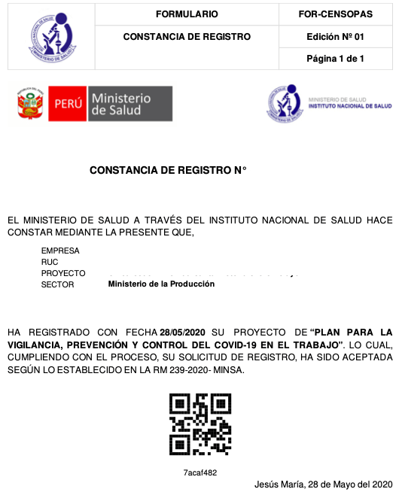
Requisitos de la empresa proveedora para DAN (desinfección de alto nivel):
Constancia de registro del Plan de vigilancia, prevención y control de la salud de los trabajadores con riesgo de exposición a COVID – 19 en SISCOVID-MINSA

Slide 6
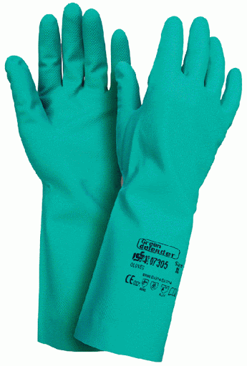
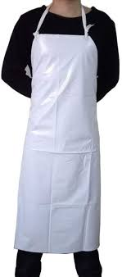
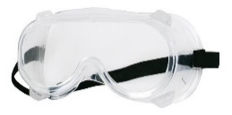
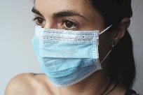
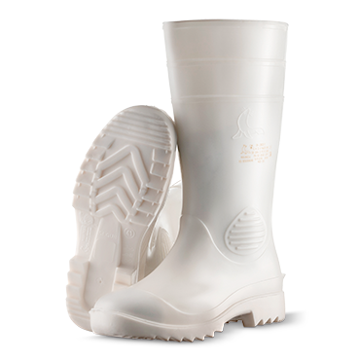
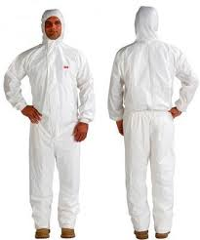
EQUIPOS DE PROTECCIÓN SEGÚN TIPO DE PROCEDIMIENTO
TIPO DE PROCEDIMIENTO | EQUIPO DE PROTECCIÓN MÍNIMO
SUPERFICIAL | Mascarilla quirúrgica Lentes de protección Guantes de protección biológica Mandil para protección de sustancias desinfectantes
PROFUNDO | Mascarilla quirúrgica Lentes de protección Guantes de protección biológica Traje de protección biológica Botas

Slide 7
PROCEDIMIENTOS PROTOCOLIZADOS
Control sanitario del personal
Limpieza y desinfección de lavanderías
Limpieza y desinfección de vehículos

Slide 8
CONTROL SANITARIO DEL PERSONAL

Slide 9
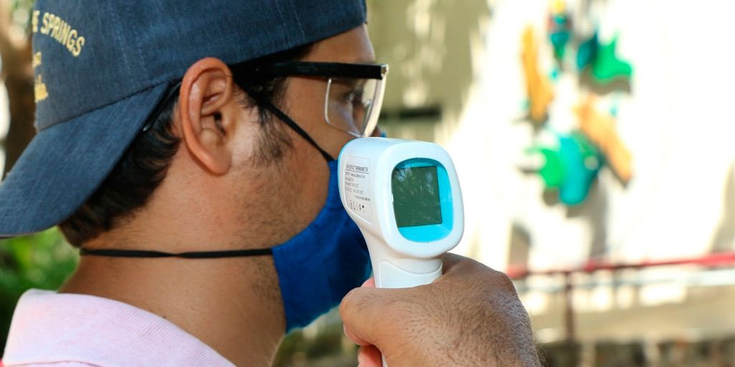
Control sanitario del personal
El personal que realice actividades de desinfección deberá pasar el control diario de temperatura y monitoreo de signos y síntomas de COVID 19 (Tos, fiebre y disnea -falta de aire-, etc.) al iniciar y terminar la jornada de trabajo.
Los trabajadores que registren una temperatura mayor a 37.5°C o que presenten signos y síntomas de COVID 19 deben suspender temporalmente sus funciones y ser aislados en su domicilio, habitación o centros de aislamiento temporal establecidos por las autoridades locales. Se notificará a las autoridades correspondientes para las acciones establecidas.

Slide 10
LIMPIEZA Y DESINFECCIÓN DE VEHÍCULOS PARA RECOJO Y ENTREGAS

Slide 11
¿CUÁNDO?
¿QUÉ limpiar y DESINFECTAR?
Antes de la prestación de la jornada diaria del servicio de transporte.
Manijas de puertas, pasamanos, apoyabrazos, cinturones de seguridad, pisos, vidrios, dispositivos para accionar puertas y ventanas.

Slide 12
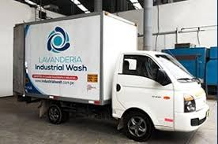
CON QUÉ
Limpieza: Utilizar escobillas, paños, agua, detergente.
Desinfección: insumos de uso seguro y eficaz (lejía, amonio cuaternario, etc.)

Slide 13
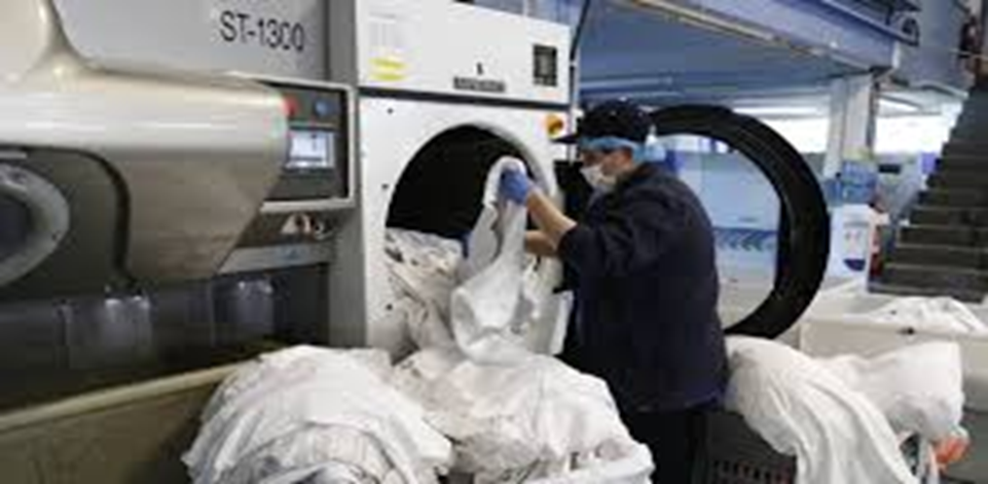
LIMPIEZA Y DESINFECCIÓN DE LAVANDERIA

Slide 14
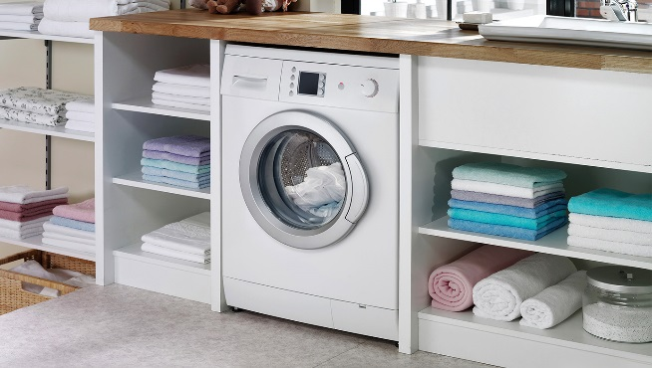
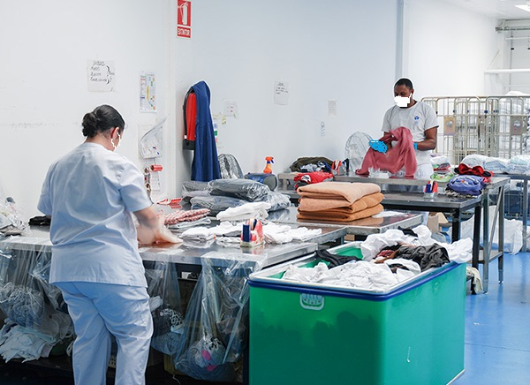
¿QUÉ limpiar?
¿CÓMO?
Ventilar la lavandería: abrir ventanas y puertas.
Realizar la limpieza eliminando residuos adheridos a los pisos, paredes, mesas, lavadoras, puertas, techos (cubrir los equipos, mesas, utensilios que se encuentren en el área para evitar ensuciarlos) canaletas y zonas húmedas, con la ayuda de una escobilla.
Frotar pisos con la escoba retirando los residuos de todas las zonas.
Colocar los residuos sólidos en bolsas de colores y trasladarlos a sus zonas correspondientes.
Echar la solución de agua con detergente.
Eliminar el agua, secando con un paño.
AREA DE LAVADO
AREA DE SECADO Y EMPAQUE

Slide 15
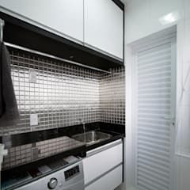
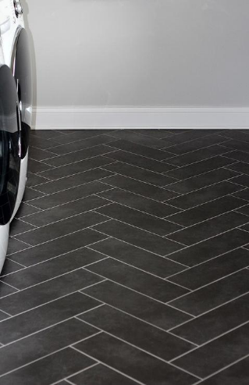
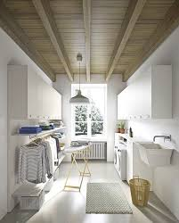
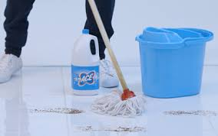
¿QUÉ desinfectar?
¿CÓMO?
Mantener la ventilación de la lavandería: abrir ventanas y puertas.
Humedecer un paño con la dilución de hipoclorito de sodio o amonio cuaternario
Desinfectar con el paño húmedo, empezando por las paredes, equipos y los pisos según la concentración recomendada.
Dejar secar.

Slide 16
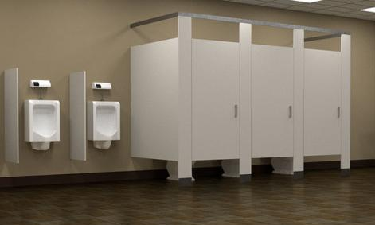
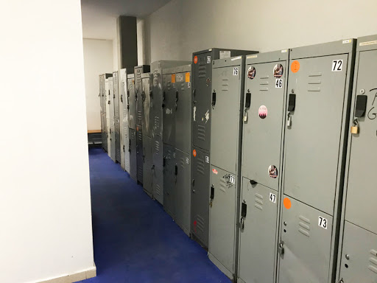
¿QUÉ DESINFECTAR?
¿CÓMO?
Los servicios higiénicos y vestuarios deben ser limpiados y desinfectados diariamente y de acuerdo a la necesidad.
La disposición de los residuos sólidos generales se realiza de acuerdo con lo establecido en el Decreto Legislativo N° 1278, “Ley de Gestión Integral de Residuos Sólidos”.
Colocar un instructivo de lavado de manos en los lavaderos de los servicios higiénicos.
Contar con jabón en los lavaderos de los servicios higiénicos.
AREA DE SERVICIOS HIGIÉNICOS Y VESTIDORES

Slide 17
¿CUÁNDO?
ÁREA |  | TIPO DE LIMPIEZA
 |  | SUPERFICIAL | PROFUNDA
Área de lavandería | Pisos | Diario | Mensual
 | Pared | Diario | Mensual
 | Techo | -- | Mensual
 | Puerta | Diario | Mensual
Área de almacén de ropa limpia y sucia | Pisos | Diario | Mensual
 | Pared | Diario | Mensual
 | Techo | -- | Mensual
 | Puerta | Diario | Mensual
Servicios higiénicos | Pisos | Diario | Mensual
 | Pared | Diario | Mensual
 | Techo | -- | Mensual
 | Puerta | Diario | Mensual
Área de lavado | Pisos | Diario | Mensual
 | Paredes | Diario | Mensual
 | Techo | -- | Mensual
 | Puerta | Diario | Mensual

Slide 18
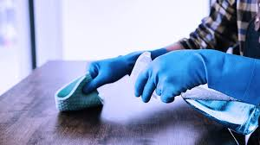
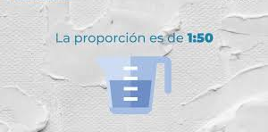
DILUCIONES A CONSIDERAR

Slide 19
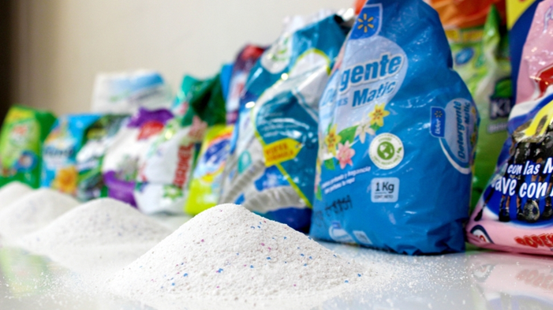
Diluciones a considerar para realizar limpieza
Para el lavado se realiza la siguiente dilución:
Diluir 200 gr de detergente a granel en 20 litros de agua, para el lavado de pisos, paredes, lavaderos, mesas de trabajo, mesas y equipos.
Diluir 300 gr de detergente en 15 litros de agua, para el lavado de secadores.

Slide 20
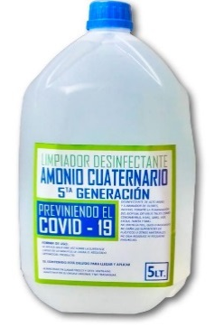
Diluciones a considerar con el principio activo amonio cuaternario
SUPERFICIE A DESINFECTAR | INSUMO | CONCENTRACIÓN | DOSIFICACIÓN
Ropa y zapatos | Amonio cuaternario 10% | 500 ppm | Diluir 5ml de amonio cuaternario en 1 litro de agua
Pisos, paredes, canaletas, mayólicas y tachos de basura | Amonio cuaternario 10% | 1000 ppm | Diluir 10 ml de amonio cuaternario por cada litro de agua potable
Mesas y equipos | Amonio cuaternario 10% | 200 ppm | Diluir 2 ml de amonio cuaternario en 1 litro de agua
Escobas, jaladores y tachos | Amonio cuaternario 10% | 500 ppm | Diluir 5 ml de amonio cuaternario en 1 litro de agua

Slide 21
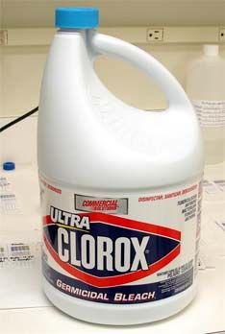
Diluciones con Cloro
SUPERFICIE A DESINFECTAR | INSUMO | CONCENTRACION | DOSIFICACIÓN
Equipos (artefactos) | Cloro 8% | 200 ppm | Diluir 50 ml de cloro en 20 litros de agua
Mesas lavables, mesas, sillas de madera y otros accesorios de madera y metal, jaladores, tachos | Cloro 8% | 300 ppm | Diluir 75 ml de cloro en 20 litros de agua
Utensilios de limpieza (secadores, escobas, etc.) | Cloro 8% | 300 ppm | Diluir 75 ml de cloro en 20 litros de agua
Botas y mandiles de plástico | Cloro 8% | 200 ppm | Diluir 50 ml de cloro en 20 litros de agua
Inodoro/urinarios | Cloro 8% | 300 ppm | Diluir 75 ml de cloro en 20 litros de agua
Transporte | Cloro 8% | 300 ppm | Diluir 75 ml de cloro en 20 litros de agua
Tanque de agua | Cloro 8% | 300 ppm | Diluir 75 ml de cloro en 20 litros de agua

